Slide 1

Informática Instrumental
Prof. Edberto Ferneda

Slide 2
Como funcionam os computadores
Sistemas Numéricos

Slide 3
Sistemas Numéricos
Evolução
Contagem através da relação entre duas quantidades
  cada elemento de uma corresponde a um elemento de outra
Meio de contagem → idéia abstrata
Somente quando um número foi dissociado de qualquer objeto é que se pode dar o primeiro passo em direção a um sistema de notação, e daí à aritmética

Slide 4
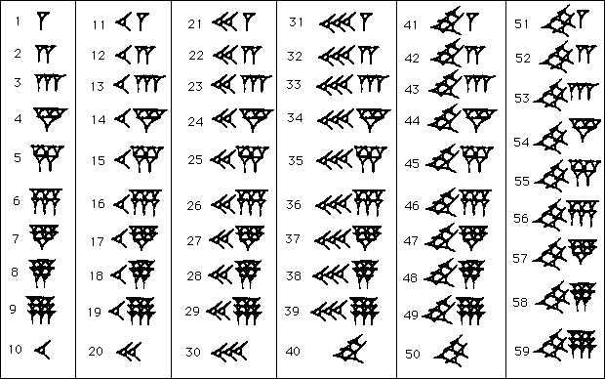

Sistemas Numéricos
Babilônico
Base 60
60³ | 60² | 60¹ | 60⁰
1 | 57 | 46 | 40
1 x 60³ + 57 x 60² + 46 x 60¹ + 40
216000 + 205200 + 2760 + 40
424.000

Slide 5
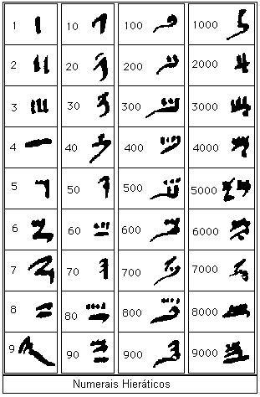
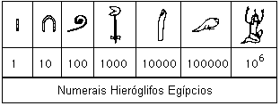


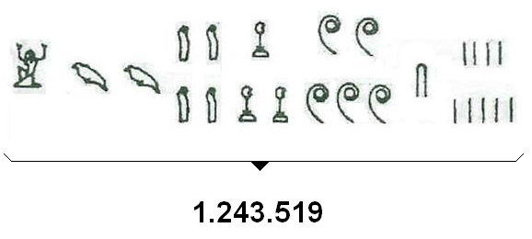




Sistemas Numéricos
Egípcio
Numerais Hieróglifos Egípcios - 3000 aC
Numerais Hieráticos – 1800 aC

Slide 6
Sistemas Numéricos
Romano
Numeração romana antiga Princípio aditivo | Numeração romana moderna Princípio subtrativo
IIII 1+1+1+1 = 4 | IV 5-1=4
VIIII 5+1+1+1+1 = 9 | IX 10-1=9
 | antigo | moderno |  |  | antigo | moderno
1 | I | I |  | 15 | XV | XV
2 | II | II |  | 16 | XVI | XVI
3 | III | III |  | 17 | XVII | XVII
4 | IIII | IV |  | 18 | XVIII | XVIII
5 | V | V |  | 19 | XVIIII | XIX
6 | VI | VI |  | 20 | XX | XX
7 | VII | VII |  | 30 | XXX | XXX
8 | VIII | VIII |  | 40 | XXXX | XL
9 | VIIII | IX |  | 50 | L | L
10 | X | X |  | 90 | LXXXX | XC
11 | XI | XI |  | 100 | C | C
12 | XII | XII |  | 400 | CCCC | CD
13 | XIII | XIII |  | 500 | D | D
14 | XIIII | XIV |  | 1000 | M | M

Slide 7
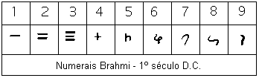
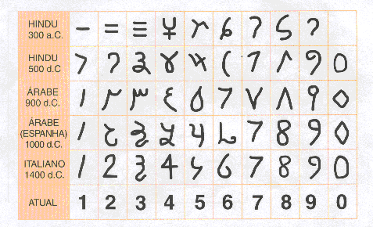
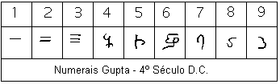
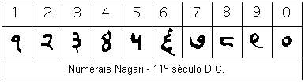
Sistemas Numéricos
Indiano
Principais mudanças ocorridas nos símbolos indo-arábicos ao longo do tempo

Slide 8


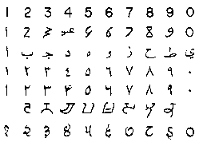
Sistemas Numéricos
Arábico
Numerais indianos sendo utilizados na parte oriental do Império Arábico no ano de 969
Rotação de 90º
Cerca de 100 anos depois (1082)
→ indo-arábico atual
→ algarismos indo-arábicos medievais
→ letras árabes eventualmente usadas como algarismos
→ algarismos árabes atuais
→ algarismos árabes de c. 800 dC
→ algarismos Devanagari primitivo, anterior a Brahmagupta
→ algarismos Devanagari da época de Brahmagupta

Slide 9
Sistemas Numéricos
Sistema decimal
Dez símbolos (algarismos) para representar as quantidades:
  “0”, “1”, “2”, “3”, “4”, “5”, “6”, “7”, “8”, “9”
Após contarmos até 9, o que fazemos?
  Inicia-se a seqüência novamente acrescentando o “1” na frente. Quando chegarmos ao “19”, alteramos para “2” e assim por diante.
O conceito de usar os símbolos disponíveis, em ordem, até todos terem sido usados e, depois, acrescentar outro dígito é a base de todos os sistemas numéricos. A única diferença é a quantidade de símbolos disponíveis.

Slide 10
Sistemas Numéricos
Sistema decimal
00
01
02
03
...
09
10
11
12
13
...
19
20
21
22
23
...
29
090
091
092
093
...
099
100
101
102
103
...
109
{ 0, 1, 2, 3, 4, 5, 6, 7, 8, 9 }
...
Base 10
1654
10³ | 10² | 10¹ | 10⁰
1 | 6 | 5 | 4
1
+
127
245
1 x 10³ + 6 x 10² + 5 x 10¹ + 4 x 10⁰
372
1000 + 600 + 50 + 4
1.654

Slide 11
Sistemas Numéricos
Sistema binário
Dois símbolos para representar as quantidades (“0” e “1”)
Ao contarmos até 1, o que fazemos? os símbolos acabaram!
  Inicia-se a seqüência novamente acrescentando o “1” na frente.
{ 0, 1 }
0
1
10
11
100
101
110
111
1000
1001
1010
1011
1100
1101
1110
1111
0
1
2
3
4
5
6
7
8
9
10
11
12
13
14
15
Base 2
+
1101
2³ | 2² | 2¹ | 2⁰
1 | 1 | 0 | 1
1 x 2³ + 1 x 2² + 0 x 2¹ + 1 x 2⁰
1
1
8 + 4 + 0 + 1
101
111
5
7
13
1100
12

Slide 12
Sistemas Numéricos
Sistema hexadecimal
{ 0, 1, 2, 3, 4, 5, 6, 7, 8, 9, A, B, C, D, E, F }
Base 16
00
01
02
03
04
05
06
07
08
09
0A
0B
0C
0D
0E
0F
10
11
12
13
14
15
16
17
18
19
1A
1B
1C
1D
1E
1F
20
21
22
23
24
25
26
27
28
29
2A
2B
2C
2D
2E
2F
E0
E1
E2
E3
E4
E5
E6
E7
E8
E9
EA
EB
EC
ED
EE
EF
F0
F1
F2
F3
F4
F5
F6
F7
F8
F9
FA
FB
FC
FD
FE
FF
100
101
102
103
104
105
106
107
108
109
10A
10B
10C
10D
10E
10F
13B
16² | 16¹ | 16⁰
1 | 3 | B (11)
1 x 16² + 3 x 16¹ + 11 x 16⁰
256 + 48 + 11
...
315

Slide 13
Sistemas Numéricos
Criando um sistema
Símbolos = { ♂, ◊, ♥, ♣, □ } Base 5
♂
◊
♥
♣
□
◊♂
◊◊
◊♥
◊♣
◊□
♥♂
♥◊
♥♥
♥♣
♥□
♣♂
♣◊
♣♥
♣♣
♣□
◊
◊♣
+
♣♥
◊♂♂
Símbolos = { 0, 1, 2, 3, 4 } Base 5
0
1
2
3
4
10
11
12
13
14
20
21
22
23
24
30
31
32
33
34
1
13
+
32
100

Slide 14
A Representação de Dados no Computador
A Matemática dos Computadores

Slide 15
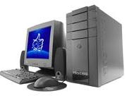
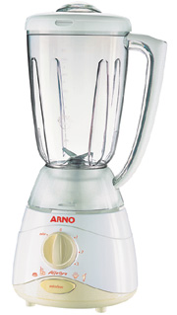
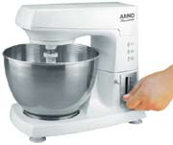
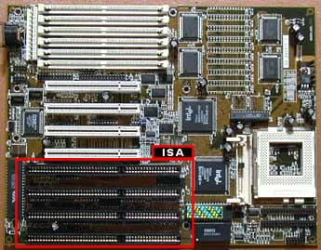
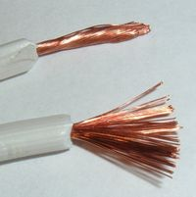

A Matemática dos Computadores
Computadores
Assim como todo aparelho que usa eletricidade, o computador possui fios, geralmente dispostos em forma de placas de circuito;

Slide 16
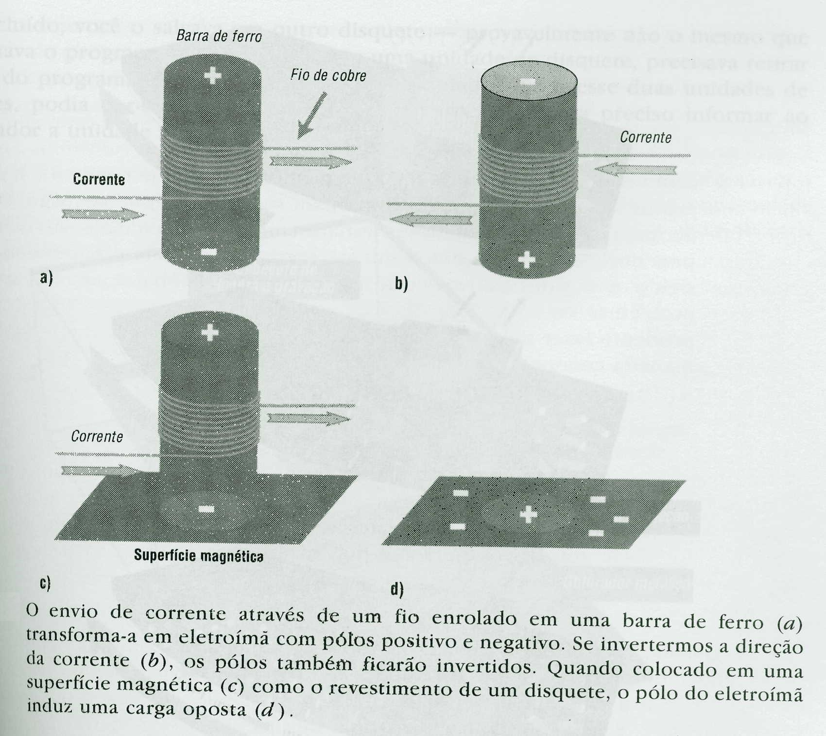
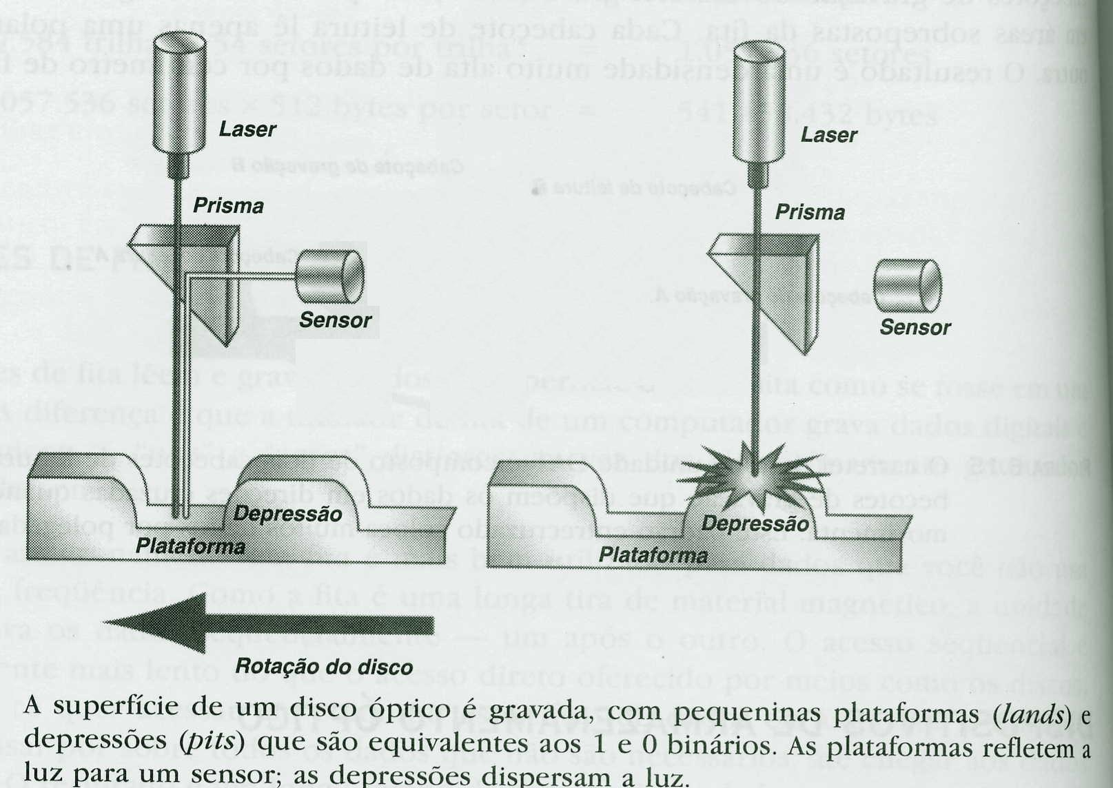

A Matemática dos Computadores
Computadores
Reconhecem apenas dois estados físicos produzidos pela eletricidade, pela polaridade magnética ou pela luz refletida;
i

Slide 17



A Matemática dos Computadores
Informação
A fim de construir dispositivos capazes de armazenar dados ou informação, os dados tiveram que ser reduzidos ao seu estado mais fundamental: binário;
0 (zero)
Falso
Não
1 (um)
Verdadeiro
Sim
i

Slide 18
A Matemática dos Computadores
Informação
1 lâmpada
2 ou 2¹ informações
2 lâmpadas
4 ou 2² informações
3 lâmpadas
8 ou 2³ informações
.
.
.
.
.
.
.
.
.
8 lâmpadas ou dígitos
2^{8 ou} 256 informações ou símbolos

Slide 19
A Matemática dos Computadores
Bit / Byte
= 0
i
= 1
bit ( binary digit )
1 | 0 | 1 | 0 | 1 | 0 | 1 | 1
byte

Slide 20
A Matemática dos Computadores
Palavra
Palavra = Número de bits que a CPU processa como uma unidade.
  O tamanho de uma palavra varia de acordo com a CPU;
  Geralmente, quanto maior a palavra, mais potente é o computador;
  Os primeiros computadores pessoas tinham palavra de 8 bits;
  A maioria dos computadores atuais possuem palavra de 32 ou 64 bits;
Das pedras ao computador
5:03 min; Dublado

Slide 21
A Matemática dos Computadores
Codificação
ASCII
Testando 123
Caractere | Binário
0 | 0011 0000
1 | 0011 0001
2 | 0011 0010
3 | 0011 0011
4 | 0011 0100
5 | 0011 0101
6 | 0011 0110
7 | 0011 0111
8 | 0011 1000
9 | 0011 1001
Caractere | Binário
A | 0100 0001
B | 0100 0010
C | 0100 0011
D | 0100 0100
E | 0100 0101
F | 0100 0110
G | 0100 0111
H | 0100 1000
I | 0100 1001
J | 0100 1010
… | …
Caractere | Binário
a | 0110 0001
b | 0110 0010
c | 0110 0011
d | 0110 0100
e | 0110 0101
f | 0110 0110
g | 0110 0111
h | 0110 1000
i | 0110 1001
j | 0110 1010
… | …
Tabela
ASCII
T | e | s | t | a | n | d | o |  | 1 | 2 | 3
01010100 | 01100101 | 01110011 | 01110100 | 01100001 | 01101110 | 01100100 | 01101111 | 00100000 | 00110001 | 00110010 | 00110011

Slide 22
A Matemática dos Computadores
Codificação
UNICODE
UNICODE
  Novo padrão de representação dos caracteres;
  Possui dois bytes para a representação de caracteres;
  Com dois bytes o conjunto de caracteres UNICODE tem mais de 65 mil símbolos ou caracteres diferentes;
  Esses 65 mil símbolos são suficientes para todos os caracteres e símbolos do mundo, incluindo os caracteres e símbolos chineses, japoneses e coreanos;
  A utilização de um único conjunto de caracteres capaz de cobrir todos os idiomas do mundo faz com que os programas de computador se tornem intercambiáveis;

Slide 23
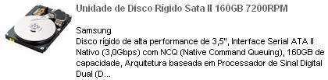
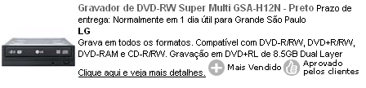
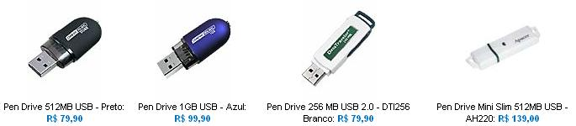
A Matemática dos Computadores
Medidas
Peso
Dado/Informação
1 g | Grama = unidade básica
10³ g = 1000 g | 1 Kilograma (Kg)
10³ Kg | 1 Tonelada (T)
10³ T | ?
1 byte | Byte = unidade básica | Um Caractere
1024 bytes | 1 Kilobyte (Kb) | mil caracteres
1024 Kb | 1 Megabyte (Mb) | Um milhão
1024 Mb | 1Gigabyte (Gb) | Um bilhão
1024 Gb | 1 Terabyte (Tb) | Um trilhão
1024 Tb | 1 Petabyte (Pb) | Um quatrilhão

Slide 24
Informação Digital
65
A
101000111010101000101001
101101010100000101010101
001010001010010010100111

